Slide 1
京大炉中性子ラジオグラフィ研究会
平成22年1月6日 於 京都大学原子炉実験所
TNRFにおけるボロン型中性子イメージ
インテンシファイアの特性評価
安田 良
原子力機構 中性子イメージング・分析研究グループ

Slide 2
ボロン型中性子イメージインテンシファイア
CsI
（acicular microstructure ）
特長
○高空間分解能
○高輝度
○広いダイナミックレンジ
K. Nittoh et al. / Nuclear Instruments and Methods in Physics Research A 605 (2009) 107–110

Slide 3
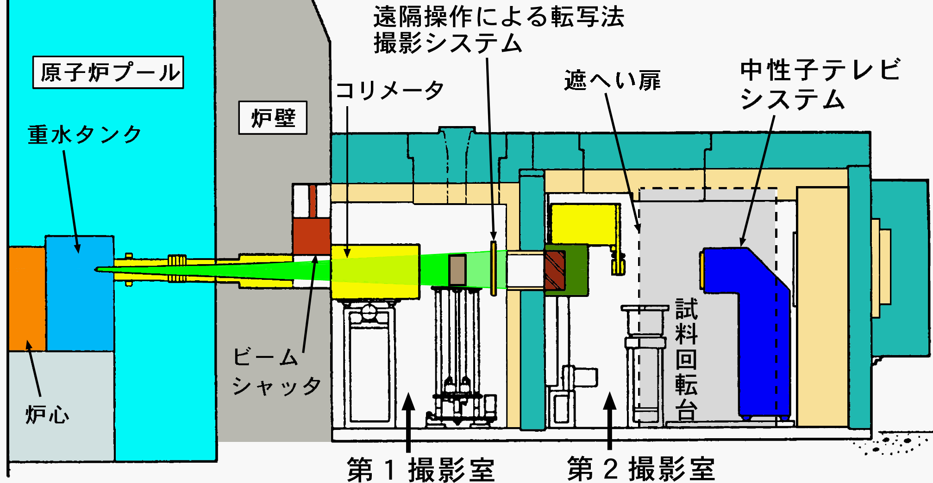
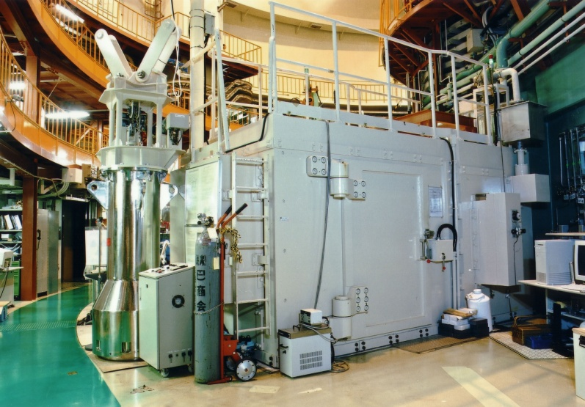
熱中性子ラジオグラフィ装置（TNRF）
○定常中性子を用いた中性子ラジオグラフィ装置
高フラックス ：～10⁸n/cm²/s
高L/D （ピンホールコリメータにより～1000）
高N/γ
○供用装置として国内の大学・企業などの研究者
に開放
TNRFにおけるボロン型中性子IIの
特性試験を実施

Slide 4
特性試験の内容
○空間分解能の評価
ラインペアインジケータ
○γ線の影響
SI
鉛板フィルタによる補正
駆動スリットの開閉による補正

Slide 5
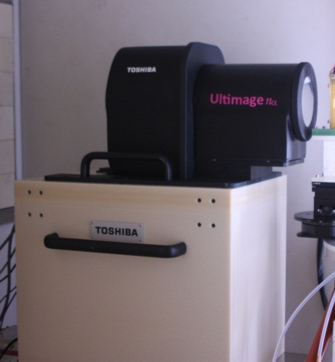
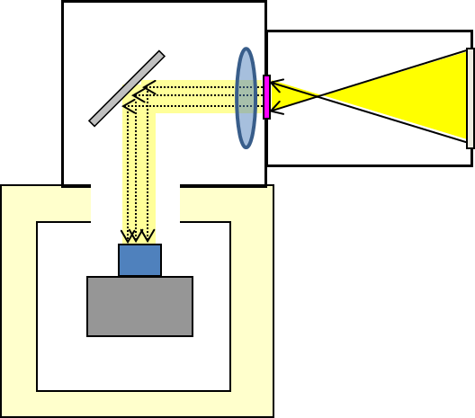
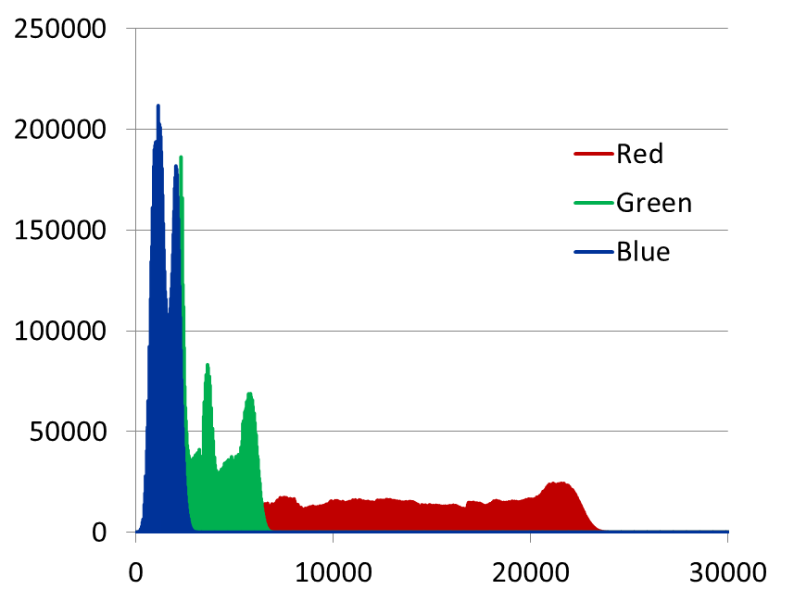
撮像システム
ミラー
集光レンズ
本体
Canon EOS 5D MARKⅡ
画素数：5616 × 3744（2100万画素）
ISO：Low, 100-6400, 12800, 25600
シャッタースピード：1/8000～30sec.
Color Camera
電子ビーム
ボロン入り
ポリエチレン
CMOSカメラ（Canon EOS 5D MarkⅡ）
Number of pixels
中性子Ⅱ
視野：2，4インチ
ピクセルサイズ：3.6μm, 7.2μm
Signal counts

Slide 6
コリメータシステム
駆動スリット
(5mm×5mm：L/D460)
鉛板（厚さ：100mm）
中性子ビーム
8mmΦ

Slide 7
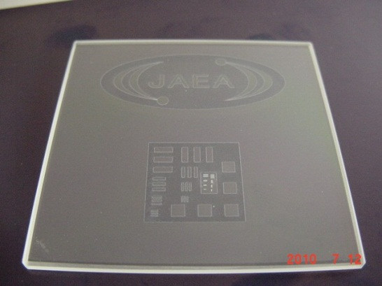
空間分解能評価：ラインペアインジケータ
ラインペアゲージ
レーザー
スキャン
50mm
Gd層
50μm
ガラス板
2mm
外観写真
50mm
（NRコンバータ/EM-CCDカメラ
、80μm/pixel）

Slide 8
中性子I.I.によるインジケータ画像
実験条件
B-Type NCII
TNRF
L/D：460
撮像時間：30sec.
積層枚数：32枚
ISO:800
Pixel size: 3.6μm
BLUE
・50mmのラインペアを認識
・30μm以下は分離できず
⇒L/Dによるぼけが28μm
レンズ系の色収差
・10μm低コントラスト
Green
Red
協力：東芝(株)・日塔氏

Slide 9
γ線の影響について
蛍光体：CsI
γ線に対して有感
○鉛フィルタ
○駆動スリット
○コントラストの低下
○定量評価が困難
開
開
γ線
中性子
中性子
中性子
鉛板
4,10,20,30mm
γ線
γ線

Slide 10
鉛フィルタ及びスリットの開閉の効果
Pbフィルタ無
Pbフィルタ4mm
Pbフィルタ10mm
開
開

Slide 11
鉛厚さと輝度の減衰との関係
鉛フィルターのみ
鉛フィルター＋スリット閉による補正
Signal counts
Signal counts
Pb thickness, mm
Pb thickness, mm
鉛フィルタの厚さは10～20mm程度がよい

Slide 12
まとめ
○空間分解能の評価
50μmのラインペアを確認
30μm以下については再度実験により確認が必要
○γ線の影響
鉛フィルタ、駆動スリットにより補正が可能
鉛フィルタの厚みは、10～20mm程度

